Slide 1

UỶ BAN NHÂN DÂN QUẬN GÒ VẤP
TRƯỜNG MẦM NON HOA QUỲNH
UỶ BAN NHÂN DÂN QUẬN GÒ VẤP
TRƯỜNG MẦM NON HOA QUỲNH
GIÁO ÁN PHÁT TRIỂN NGÔN NGỮ
NGHE HIỂU NỘI DUNG TRUYỆN KỂ " MỖI NGƯỜI MỘT VIỆC"
Lứa tuổi:3-4 tuổi
Giáo viên: Lưu Thị Bích Thuận

Slide 2


Slide 3
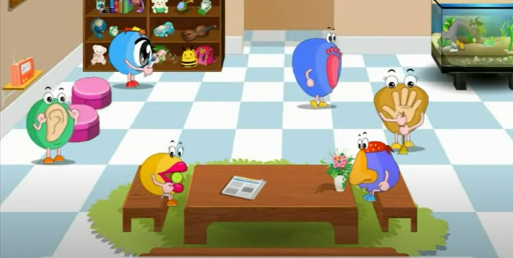
Trong một gia đình hạnh phúc nọ có anh chị em. Họ sống với nhau vui vẻ, đầm ấm. Nhưng rồi một hôm họ cãi nhau xem ai làm việc nhiều nhất.

Slide 4
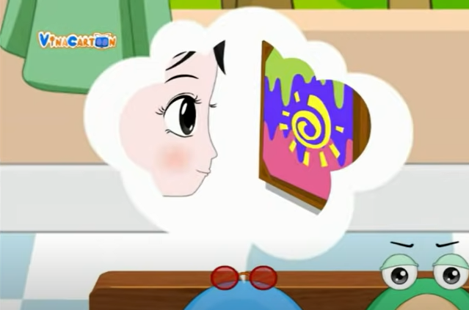
Mắt nói : Tôi suốt ngày phải nhìn.

Slide 5
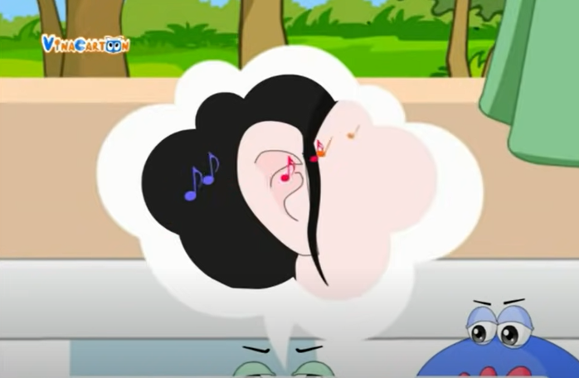
Tai nói : Tôi suốt ngày phải nghe.

Slide 6
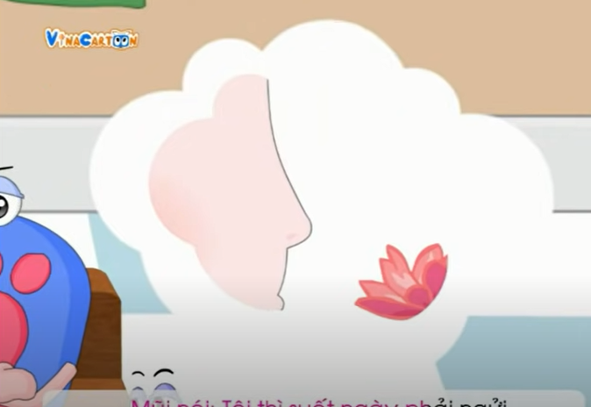
Mũi nói : Tôi suốt ngày phải ngửi

Slide 7
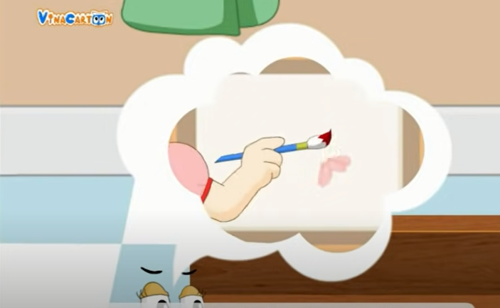
Tay nói: Tôi vẽ, tôi giặt, tôi quét nhà…

Slide 8
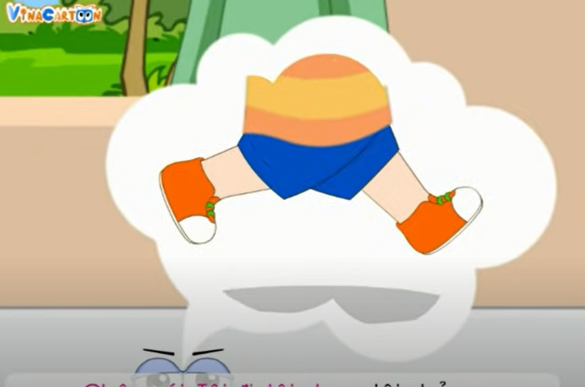
Chân nói : Tôi đi, tôi chạy, tôi nhảy…

Slide 9
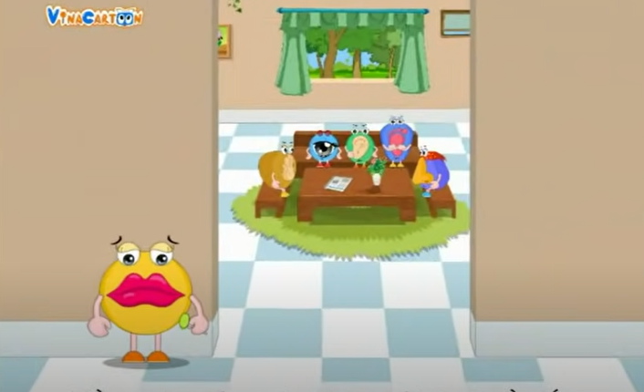
Và tất cả cùng kêu lên :
Mồm không làm gì cả, suốt ngày chỉ ăn và uống ! Mồm nghe vậy buồn lắm nó quyết định không ăn, uống gì nữa và bỏ đi nằm, im lặng.

Slide 10
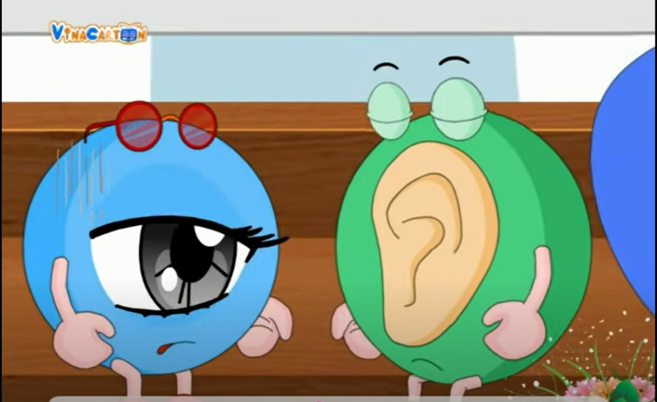
Hết một ngày cả nhà ai cũng mệt và buồn. Mắt nói : Không biết vì sao tôi mệt không muốn nhìn nữa, tai cũng nói : Tôi chẵng muốn nghe, chân uể oải kêu lên : Tôi cũng không chạy được nữa.

Slide 11
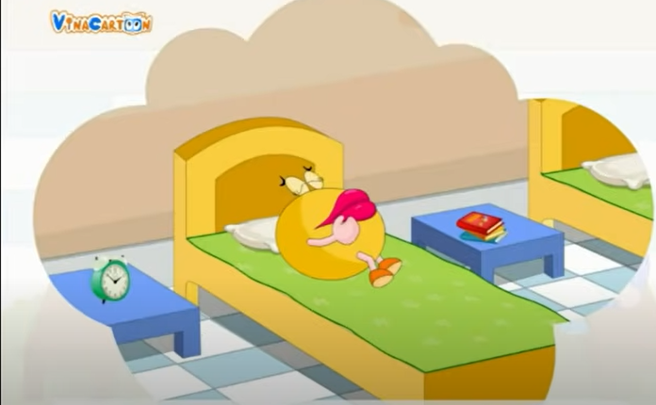
Lúc ấy mọi người mới sực nhớ mồm không ăn, mệt lả, đang nằm ngủ, im lặng. Chúng chợt nhớ đến cuộc cãi vã hôm trước, tất cả cùng nhau đi gọi mồm dậy và mang thức ăn đến :
Thôi cậu ăn đi, cậu uống đi. Bọn mình xin lỗi cậu. Bấy giờ mồm mới chịu ăn. Sauk hi mồm ăn uống, tất cả cảm thấy khỏe hẳn lên, tất cả viu vẻ, cười đùa.

Slide 12
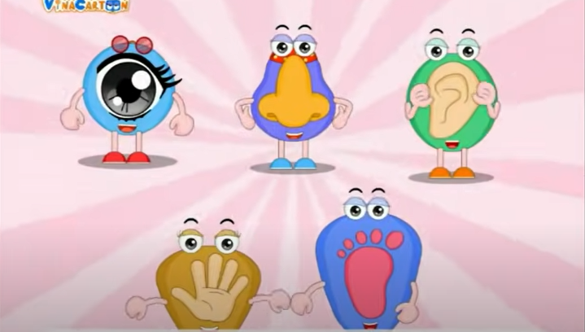
Từ đó trở đi chúng sống với nhau thân ái và hòa thuận và ai ai cũng
vui vẻ làm việc.

